Slide 1
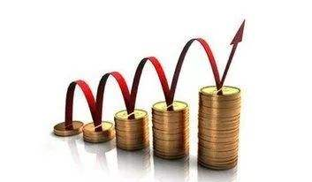
广州大学 土木工程学院
《工程技术经济》
第 1 章 资金时间价值的计算及应用
张力文
广州大学 土木工程学院
124120808@qq.com

Slide 2
内 容 提 纲
课程
简介
教学大纲
课本轮廓
主要内容
利息的计算
资金时间价值
利息与利率
利息的计算
资金等值计算及应用
现金流量图概念
一次支付现金流量的终值与现值计算
例题讲解

Slide 3
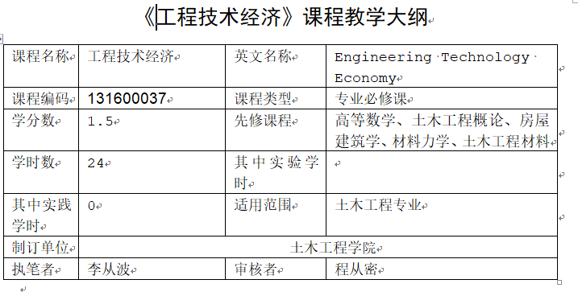
Part 1 课程简介

Slide 4

课程简介
For more detail

Slide 5

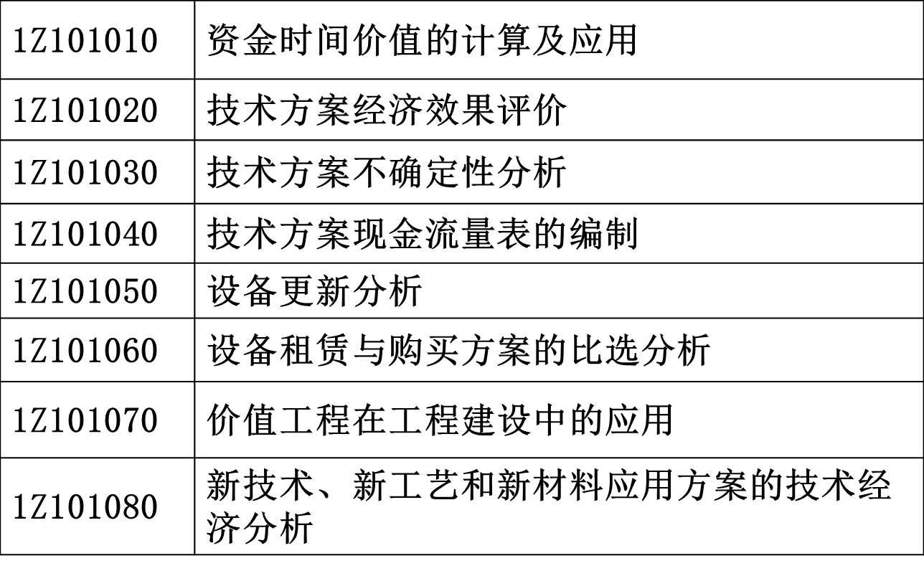
课程简介
工程技术经济
会计基础与工程财务
建设工程估价

Slide 6

课程简介
什么是经济？
什么是工程经济学？
为什么要学习工程技术经济？

Slide 7
课程简介
经济：
简单地说，经济就是人们生产、流通、分配、消费一切物质精神资料的总称。
经济学研究的是一个社会如何利用稀缺的资源生产有价值的商品，并将他们在不同的个体之间进行分配。（保罗·萨缪尔森）
工程经济学：
是工程与经济的交叉学科，具体研究工程技术实践活动的经济效果。

Slide 8
广州大学 土木工程学院
工程经济所涉及的内容是工程经济学的基本原理和方法
工程经济学是工程与经济的交叉学科，具体研究工程技术实践活动的经济效果。
研究客体
建设工程生产过程
多维系统
通过分析资源、目标、
现金流、技术方案等
最佳的
经济效果
建设工程管理过程
通过学习与应用，将建设工程管理建立在更加科学的基础上

Slide 9

资金时间价值的计算及应用
Part 2 利息的计算

Slide 10
资金时间价值的概念
资金？？？
资金是运动的价值，资金的价值是随时间变化而变化的，是时间的函数。
随时间的推移而增值，其增值部分资金就是原有资金的时间价值。
其实质是资金作为生产要素，在扩大再生产及其资金流通过程中，资金随时间的变化而产生增值。
时间是一种资源
Notes:
物化劳动是指凝结在劳动对象中体现为劳动产品的人类劳动。商品价值包括两方面：生产资料价值转移而形成的价值和活劳动创造的新价值。劳动过程结束后，流动形式的劳动与劳动对象结合成产品 (或半成品)，成为物化劳动的形式，即转化为物，凝结在物之中。物化劳动通常有两种含义： (1) 作为劳动过程结果，是指凝结在产品中的人类劳动。既包括原已物化在生产资料中的劳动的转移部分，也包括投入生产过程的活劳动的凝结。正是这一物化在商品中的劳动量，决定商品的价值量。(2) 作为劳动过程的物质条件，是指物化在生产资料上的劳动，有时就是指生产资料，因而又被称为“死劳动”或“过去劳动”。
活劳动是指物质资料的生产过程中劳动者的脑力和体力的消耗过程。活劳动是处于流动状态的人类劳动。在物质生产过程中，只有投入活劳动，才能将生产资料改变成符合人们需要的另一形态的使用价值，成为新的产品。离开活劳动，生产资料不过是一堆死东西，活劳动是社会生产中的决定性因素。劳动过程就是活劳动借助于劳动资料生产使用价值的过程。科学技术的发展和社会生产力的提高，使劳动者在一定时间内使用的生产资料量越来越多，而单位产品中包含的活劳动量出现减少趋势，劳动生产率随之提高。在商品生产条件下，活劳动一方面把生产资料价值转移到新产品中，另一方面，又将自身凝结在新产品中，从而创造新价值。

Slide 11
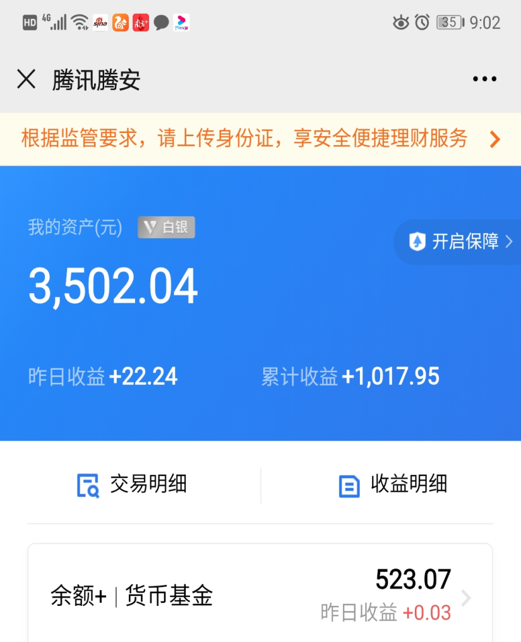



资金时间价值的概念
存入10000元
一天收益:0.5元

Slide 12
资金时间价值的概念
单位时间回报率一定前提：
影响因素
使用时间
数量多少
投入与回报
周转速度
资金使用时间越长，时间价值越大
资金使用时间越短，时间价值越小
周转越快，时间价值越多
周转越慢，时间价值越少
其他条件不变前提：
数量越多，时间价值越大
数量越少，时间价值越小
资金总额一定情况下：
资金回收额一定情况下：
前期投入越多，资金负效益越大
后期投入越多，资金负效益越小
离现在越近回收的越多，时间价值越多
离现在越远回收的越多，时间价值越少
Notes:
资金的负效益就是对资金的各种有害的影响。前期投入多，项目刚开始，各种未知因素多，负效益就大；项目后期，有害影响少了，负效益就少了。
反之，后期投入少负效益越小。还有一种理解方式就是：资金投入的越早，用在这项目上的时间就停留的长，按照钱不赚钱就亏的基本理念，赚得就少了，就是所谓的负效益，没效益就是负效益大。
资金周转的速度。资金周转越快，在一定的时间内等量资金的时间价值越大；反之，资金的时间价值越小。

Slide 13
资金时间价值的概念
总之，资金的时间价值是客观存在；
生产经营的基本原则：充分利用资金的时间价值并最大限度地获取其时间价值；
加速资金流转；
早期收回资金；
不断从事利润较高的投资活动；
任何资金的闲置，都是损失。
影响因素
使用时间
数量多少
投入与回报
周转速度

Slide 14

利息与利率的概念
资金时间价值如何具体表征呢？
利息
绝对尺度
利率
相对尺度
利息就是资金时间价值的一种重要表现形式。

Slide 15




利息与利率的概念
（一）利息：
在借贷过程中,债务人支付给债权人超过原借贷金额的部分就是利息。
从本质上看利息是由贷款发生利润的一种再分配。
在工程经济研究中，利息常常被看成是资金的一种机会成本。
Notes:
机会成本(opportunity cost) 是指企业为从事某项经营活动而放弃另一项经营活动的机会，或利用一定资源获得某种收入时所放弃的另一种收入。
另一项经营活动应取得的收益或另一种收入即为正在从事的经营活动的机会成本。通过对机会成本的分析，要求企业在经营中正确选择经营项目，其依据是实际收益必须大于机会成本，从而使有限的资源得到最佳配置

Slide 16
利息与利率的概念
（一）利息数学模型：
本金
利息
本息总额

Slide 17
利息与利率的概念
（二）利率：
利率的定义是从利息的定义中衍生出来的
理论上，先有承认利息，再以利息解释利率
实践中，正好相反，常用利率算利息
单位时间内利息额
（二）利率数学模型：
利率

Slide 18
利息与利率的概念
( 二 ) 利率
利率就是在单位时间内所得利息额与原借贷金额之比 , 通常用百分数表示。
利率的高低由以下因素决定。
1.首先取决于社会平均利润率。
2.取决于借贷资本的供求情况。
3.借出资本的风险。
4.通货膨胀。
5.借出资本的期限长短。

Slide 19
利息与利率的概念
【例题】
某公司借得本金1000万元，一年后付息80万元，则年利率为：
这个利率偏高？偏低？
民间个人借贷利率由借贷双方协商确定，但双方协商的利率不得超过中国人民银行公布的金融机构同期、同档次贷款利率（不含浮动）的4倍。
超过上述标准的，应界定为高利借贷行为
《中国人民银行关于取缔地下钱庄及打击高利贷行为的通知》

Slide 20



利息与利率的概念
利息与利率在工程经济活动中的作用：
利息与利率是以信用方式动员和筹集资金的动力
利息促进投资者加强经济核算，节约适用资金
利息和利率是宏观经济管理的重要杠杆
利息与利率是金融企业经营发展的重要条件
投资
盈利

Slide 21
利息的计算
单利
利不生利
计算时仅使用最初的本金，不考虑先前周期所累积增加的利息
利息计算
复利
利滚利
计算某一计息周期的利息时，其先前周期上所累积的利息要计算利息

Slide 22

利息的计算
单利
利不生利
计算时仅使用最初的本金，不考虑先前周期所累积增加的利息
利息计算
单期利息计算：
N期获得利息总和：
n期末本息总和：
线性关系

Slide 23
利息的计算
例题讲解：
某施工企业年初向银行贷款流动资金100万元,按季计算并支付利息,季度利率2%,则一年支付的利息总和为( )万元.
A. 8.00 B. 8.08 C．8.24 D．8.40
解析：一年支付的利息=100×2% ×4 = 8
刮开有奖

Slide 24
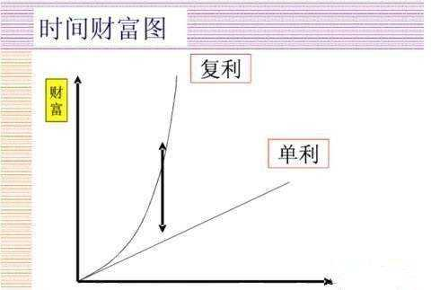
利息的计算
复利
利滚利
计算某一计息周期的利息时，其先前周期上所累积的利息要计算利息
利息计算
复利计算有间断复利和连续复利之分。
按期 (年、半年、季、月、周、日) 计算复利的方法称为间断复利(普通复利)。
按瞬时计算复利的方法称为连续复利。在实际使用中都采用间断复利。
计算公式：

Slide 25
利息的计算
【例题】假如某公司以单利方式借入1000万，年利率8%，第四年末偿还，求利息？复利方式呢？
使用期 | 年初款项 | 年末利息 | 年末本利和 | 年末偿还（单利）
1 | 1000 | 1000*8%=80 | 1080 | 0
2 | 1080 | 80 | 1160 | 0
3 | 1160 | 80 | 1240 | 0
4 | 1240 | 80 | 1320 | 1320
使用期 | 年初款项 | 年末利息 | 年末本利和 | 年末偿还（复利）
1 | 1000 | 1000*8%=80 | 1080 | 0
2 | 1080 | 1080*8%=86.4 | 1166.4 | 0
3 | 1166.4 | 1166.4*8%=93.312 | 1259.712 | 0
4 | 1259.712 | 1259.712*8%=100.777 | 1360.489 | 1360.489

Slide 26
资金时间价值的计算及应用
Part 3 资金等值计算及应用

Slide 27
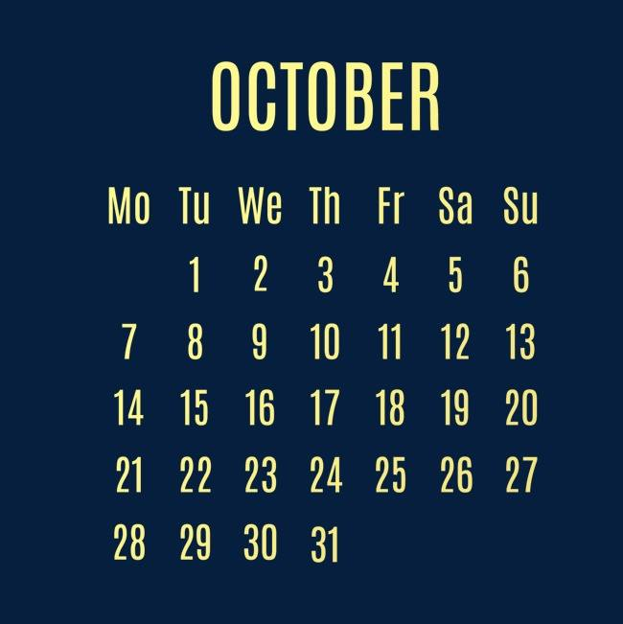
现金流量图绘制
资金等值概念：
100w
100w
资金有时间价值，所以：7号的100w 不等于 27号的100w
不同时间点，不同数额但其“价值等效”的资金成为等值

Slide 28
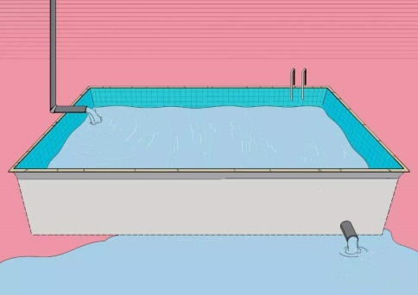

现金流量图绘制
资金流量图：
（一）现金流量的概念
在考察对象整个期间各时点t上实际发生的资金流出或资金流入称为现金流量。
流出系统的资金称为现金流出,用符号(CO)_{t}表示
流入系统的资金称为现金流入,用符号(CI)_{t}表示
现金流入与现金流出之差称为净现金流量, (CI-CO)_{t}。
小学著名题型之
——泳池同时进水放水

Slide 29
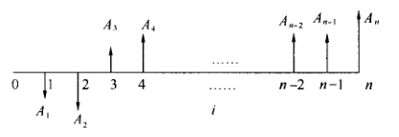
现金流量图绘制
（二）现金流量图的绘制
现金流量的三要素：
①现金流量的大小(现金流量数额)
②方向(现金流入或现金流出)
③作用点(现金流量发生的时间点)
全面、形象、直观地表达技术方案的资金运动状态。

Slide 30
一次支付现金流量的终值与现值计算
现金流量：
一次支付
现金流量
多次支付
等额支付

Slide 31
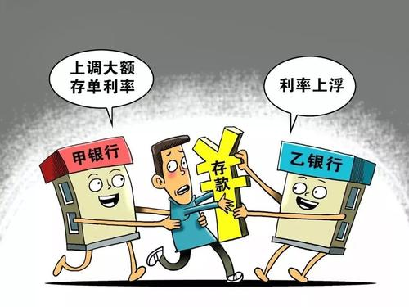
一次支付现金流量的终值与现值计算
一次支付现金流量：
一次支付又称整存整付，是指所分析系统的现金流量，无论是流入或是流出，分别在各时点上只发生一次。
定期存款：整存整取
是一种由客户选择存款期限，整笔存入，到期提取本息的一种定期储蓄。

Slide 32
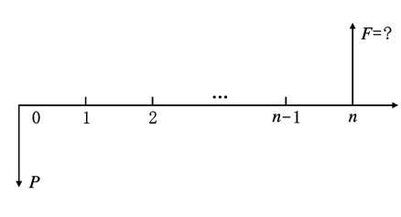
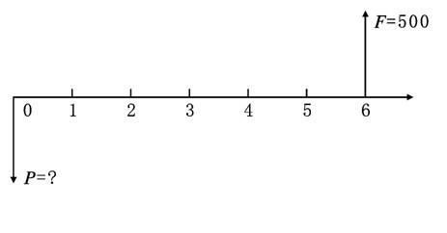
一次支付现金流量的终值与现值计算
一次支付的终值与现值计算：
F=10000
终值计算
现值计算
上大学前：直接存10000.00元
上大学前：现值存 ？？
大学毕业：能拿？？
大学毕业：预计拿10000.00元

Slide 33
一次支付现金流量的终值与现值计算
一次支付：
终值计算：
现值计算：
F=P (1+i)^{n}
P=F (1+i)^{-n}
一次支付终值系数，记为（F/P, i, n）
一次支付现值系数，记为（P/F, i, n）
折现系数或贴现系数
F = P （F/P, i, n）
So easy
F = P （F/P, i, n）

Slide 34
一次支付现金流量的终值与现值计算
例题：某人借款10000元，年利率为10%。现在想知道，在第5年末他还款时，连本带利应还多少？
已知：P=10000元，i=10%，n=5年
求：F=？
解：F = 10000(1+10%)⁵ = 16105.1元

Slide 35
一次支付现金流量的终值与现值计算
例题：某人希望5年末退休时能有10000元外出旅游。如果年利率为10%，他想知道，现在应该一次性存入多少钱？
已知：F=10000元，i=10%，n=5年
求：P=？
解： P = 10000(1+10%)⁻⁵= 6209元

Slide 36
一次支付现金流量的终值与现值计算
在工程经济评价中，现值评价常常是选择现在为同一时点，把方案预计的不同时期的现金流量折算成现值，并按现值之代数和大小作出决策。
在工程经济分析时应当注意：
1. 正确选取折现率
2. 要注意现金流量的分布情况

Slide 37
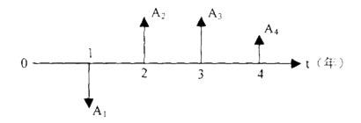
例题讲解
【多选题】例题：
已知折现率 i>0，所给现金流量图表示( )。
ABC
i
A. A1为现金流出
B. A2发生在第3年年初
C. A3发生在第3年年末
D. A4的流量大于A3的流量
E. 若A2与A3流量相等，则A2与A3的价值相等

Slide 38
例题讲解
【单选】例题：
影响资金时间价值的因素很多，下列不属于主要因素的是( )
D
A. 资金的使用时间
B. 资金数量的多少
C. 资金投人和回收的特点
D. 资金来源渠道

Slide 39
例题讲解
【单选】例题：
某公司年初以复利方式借入2000万元，银行年利率8%，每年计息一次，到期一次还本付息。则第4年末应偿还本利和是( ) 万元。
D
A . 2160.00
2332.80
2518.44
2720.98
2000*(1+0.08)=2160
2160*(1+0.08)=2332.8
2332.8*(1+0.08)=2,519.424
2,519.424*(1+0.08)=2,720.98

Slide 40
例题讲解
【单选】例题：
某公司年初借款500万，年利率为10%，每年计息一次，到期一次还本付息。则第5年末连本带利一次需偿还的金额是( ) 万元。
C
A. 638.16
B. 734.66
C. 805.26
D. 881.16
500*(1+0.1)^5=805.26

Slide 41
例题讲解
【单选】例题：
要正确绘制现金流量图，必须把握好现金流量的三要素，这三要素不包括( )。
C
A. 现金流量发生的时点
B. 现金流人或现金流出
C. 现金流量终止的时间
D. 现金流量数额

Slide 42
例题讲解
【单选】例题：
关于现金流量图绘制的说法，正确的是( )。
C
A.箭线长短只是示意，不代表实际的数值差异
B.对于投资人来说，在横轴下方的箭线代表现金流人
C.箭线与时间轴的交点表示现金流量发生的时点
D.对于投资人来说，在横轴上方的箭线代表现金流出

Slide 43
例题讲解
【2019-2020】年度考试中存在的问题：
某企业年末产生的净现金流量如下表（万元）：
年份 | 1 | 2 | 3 | 4 | 5 | 6 | 7
净现金流量 | -4500 | -3000 | 2000 | 2800 | 3200 | 3500 | 3500
时间点从年初开始；
忘了标数字；
箭头方向搞错；
画的很随意。。。。。

Slide 44
谢谢大家

